Slide 1
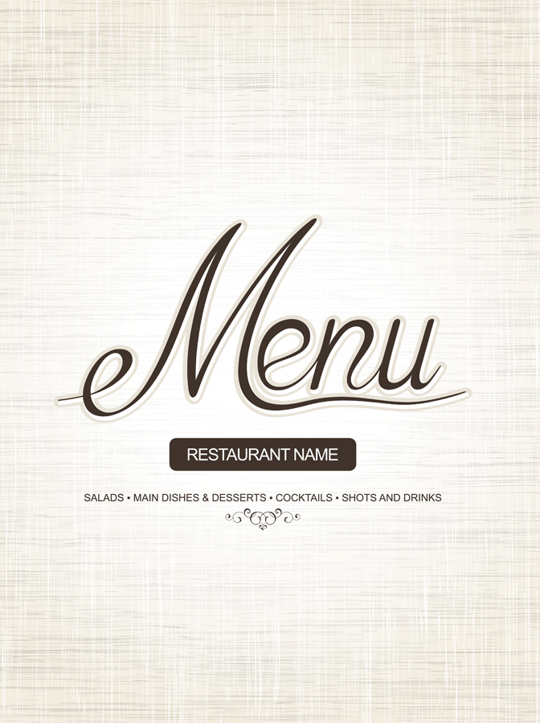
智慧菜單推薦系統
組員 : 莊凱文
李孟杰
鄭冠群

Slide 2
Github : https://github.com/pp724181/iot

Slide 3
前情提要
餐廳中總是會有許多不同的顧客前來消費，若能針對每一位顧客給予不同的推薦菜色，不但能帶來更好的消費體驗，也能間接地提升餐廳的生意。
研究商品吸引顧客查看的次數與顧客購買意願之間的關係，若是倆著之間沒有正關係，則可從中反思為什麼如此吸引人的商品對於顧客的購買意願如此低落，由此店家可即時做出對此商品的改進以及更改行銷策略。

Slide 4


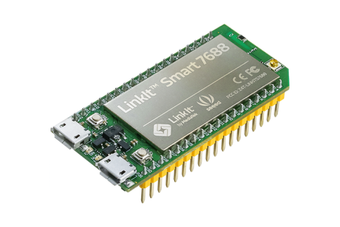
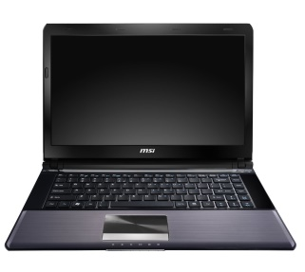
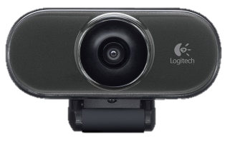
原系統架構
Cloud
照片檔案過大!
Usb
資
料
處
理
Camera
Smart7688
Notebook

Slide 5

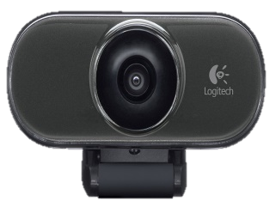
網
頁
呈
現
Camera
Smart7688
資料處理

Slide 6
Socket
Client端每次傳送1024的資料量，在結尾的地方接上結尾字串(theend)，以便Server端能夠判端照片是否已經傳完。
在Client端加入重新自動連回Server的功能。若是Server有需要而進行關閉，Client端必須要能夠自動連回Server。
p.s : 若是Client與Server端斷線，必須將Socket關閉，並開新的Socket，否則原Socket會一直存在，導致Client端無法再連到Server端

Slide 7


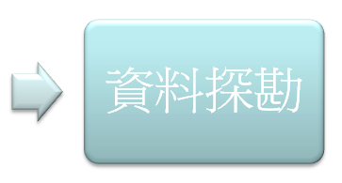

原後端資料處理

Slide 8
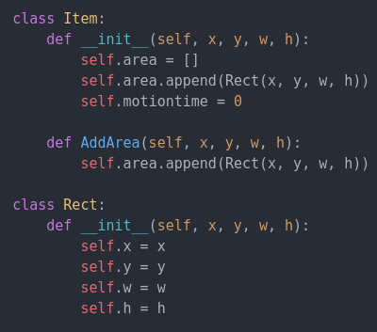
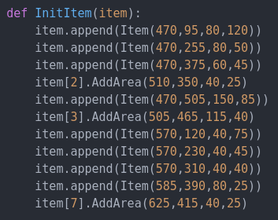
影像處理
儲存區域位置和觸碰次數的資料結構
初始化各個區域的位置

Slide 9
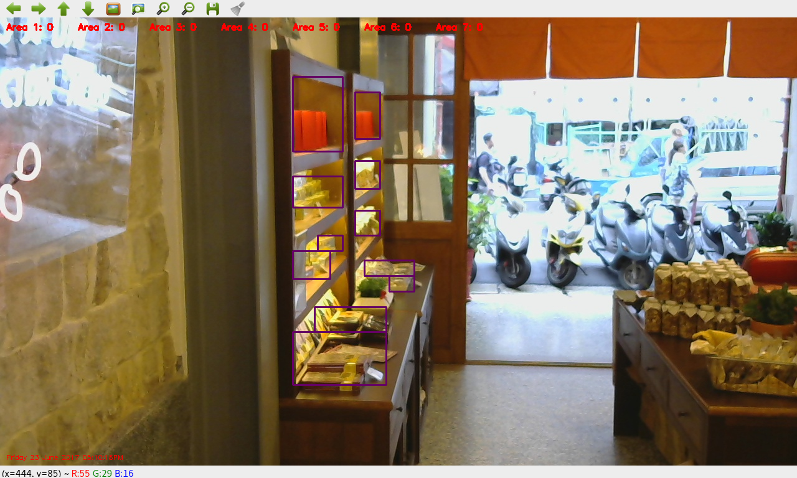

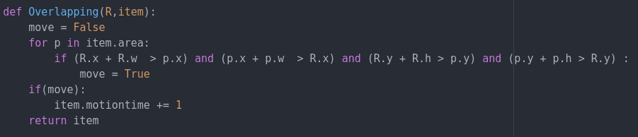
選擇參照圖,並轉為灰階
對比最新拍攝到的圖片與參照圖
找出對比中發現改變的區域並框起來
利用函式來分辨偵測到動態的區域與原先設定的區域是否有重疊

Slide 10
Conclusion
有抓到一天的資料，可是不小心被覆蓋掉了，沒有留下數據檔案。
當天看到的數據可以發現有兩個區域偵測到的數據是3XXX，其他區域為2XXX。
已經可以得到研究結果!

